Slide 1
J.P.S.
NH-16, Gangapada,
Khurda
2025-26
साखी
प्रकरण -
विपिन कुमार यादव
{ }
टी. जी. टी.
हिंदी विभाग

Slide 2
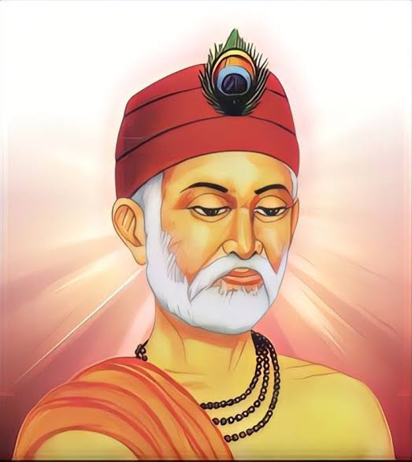
कवि परिचय:
कबीर का जन्म 1398 में काशी में हुआ माना जाता है। गुरु रामानंद के शिष्य कबीर ने 120 वर्ष की आयु पाई। जीवन के अंतिम कुछ वर्ष मगहर में बिताए और वहीं चिरनिद्रा में लीन हो गए।कबीर का आविर्भाव ऐसे समय में हुआ था जब राजनीतिक, धार्मिक और सामाजिक क्रांतियाँ अपने चरम पर थीं। कबीर क्रांतदर्शी कवि थे। उनकी कविता में गहरी सामाजिक चेतना प्रकट होती है। उनकी कविता सहज ही मर्म को छू लेती है। एक ओर धर्म के बाह्याडंबरों पर उन्होंने गहरी और तीखी चोट की है तो दूसरी ओर आत्मा-परमात्मा के विरह मिलन के भावपूर्ण गीत गाए हैं। कबीर शास्त्रीय ज्ञान की अपेक्षा अनुभव ज्ञान को अधिक महत्त्व देते थे। उनका विश्वास सत्संग में था और वे मानते थे कि ईश्वर एक है, वह निर्विकार है, अरूप है।कबीर की भाषा पूर्वी जनपद की भाषा थी। उन्होंने जनचेतना और जनभावनाओं को अपने सबद और साखियों के माध्यम से जन-जन तक पहुँचाया।

Slide 3
पाठ में प्रवेश
साखी ‘ शब्द ‘ साक्षी ‘ शब्द का ही (तद्भव ) बदला हुआ रूप है। साक्षी शब्द साक्ष्य से बना है। जिसका अर्थ होता है -प्रत्यक्ष ज्ञान अर्थात जो ज्ञान सबको स्पष्ट दिखाई दे। यह प्रत्यक्ष ज्ञान गुरु द्वारा शिष्य को प्रदान किया जाता है। संत ( सज्जन ) सम्प्रदाय (समाज ) मैं अनुभव ज्ञान (व्यवाहरिक ज्ञान ) का ही महत्व है -शास्त्रीय ज्ञान अर्थात वेद , पुराण इत्यादि का नहीं। कबीर का अनुभव क्षेत्र बहुत अधिक फैला हुआ था अर्थात कबीर जगह -जगह घूम कर प्रत्यक्ष ज्ञान प्राप्त करते थे। इसलिए उनके द्वारा रचित साखियों मे अवधि , राजस्थानी , भोजपुरी और पंजाबी भाषाओँ के शब्दों का प्रभाव स्पष्ट दिखाई देता है। इसी कारण उनकी भाषा को ‘पचमेल खिंचड़ी ‘ अर्थात अनेक भाषाओँ का मिश्रण कहा जाता है। कबीर की भाषा को सधुक्क्ड़ी भी कहा जाता है।
‘ साखी ‘ वस्तुतः (एक तरह का ) दोहा छंद ही है जिसका लक्षण है 13 और 11 के विश्राम से 24 मात्रा अर्थात पहले व तीसरे चरण में 13 वर्ण व दूसरे व चौथे चरण में 11 वर्ण के मेल से 24 मात्राएँ। प्रस्तुत पाठ की साखियाँ प्रमाण हैं की सत्य को सामने रख कर ही गुरु शिष्य को जीवन के व्यावहारिक ज्ञान की शिक्षा देता है। यह शिक्षा जितनी अधिक प्रभावशाली होगी, उतनी ही अधिक याद रहेगी।

Slide 4
पाठ का सार
इन साखियों में कबीर ईश्वर प्रेम के महत्त्व को प्रस्तुत कर रहे हैं। पहली साखी में कबीर मीठी भाषा का प्रयोग करने की सलाह देते हैं ताकि दूसरों को सुख और और अपने तन को शीतलता प्राप्त हो। दूसरी साखी में कबीर ईश्वर को मंदिरों और तीर्थों में ढूंढ़ने के बजाये अपने मन में ढूंढ़ने की सलाह देते हैं। तीसरी साखी में कबीर ने अहंकार और ईश्वर को एक दूसरे से विपरीत (उल्टा ) बताया है। चौथी साखी में कबीर कहते हैं कि प्रभु को पाने की आशा उनको संसार के लोगो से अलग करती है। पांचवी साखी में कबीर कहते हैं कि ईश्वर के वियोग में कोई व्यक्ति जीवित नहीं रह सकता, अगर रहता भी है तो उसकी स्थिति पागलों जैसी हो जाती है। छठी साखी में कबीर निंदा करने वालों को हमारे स्वभाव परिवर्तन में मुख्य मानते हैं। सातवीं साखी में कबीर ईश्वर प्रेम के अक्षर को पढने वाले व्यक्ति को पंडित बताते हैं और अंतिम साखी में कबीर कहते हैं कि यदि ज्ञान प्राप्त करना है तो मोह – माया का त्याग करना पड़ेगा।

Slide 5
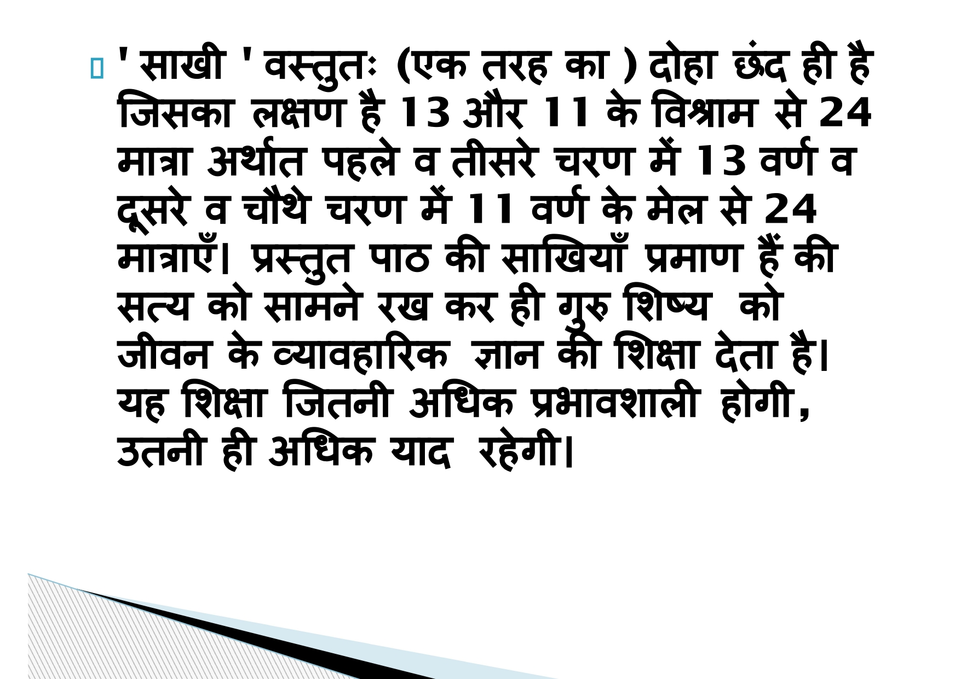

Slide 6
ऐसी बाँणी बोलिये ,मन का आपा खोइ।
अपना तन सीतल करै ,औरन कौ सुख होइ।।
शब्दार्थ : -
बाँणी – बोली
आपा – अहम् (अहंकार )
खोइ – त्याग करना
सीतल – शीतल ( ठंडा ,अच्छा )
औरन – दूसरों को
होइ – होना

Slide 7
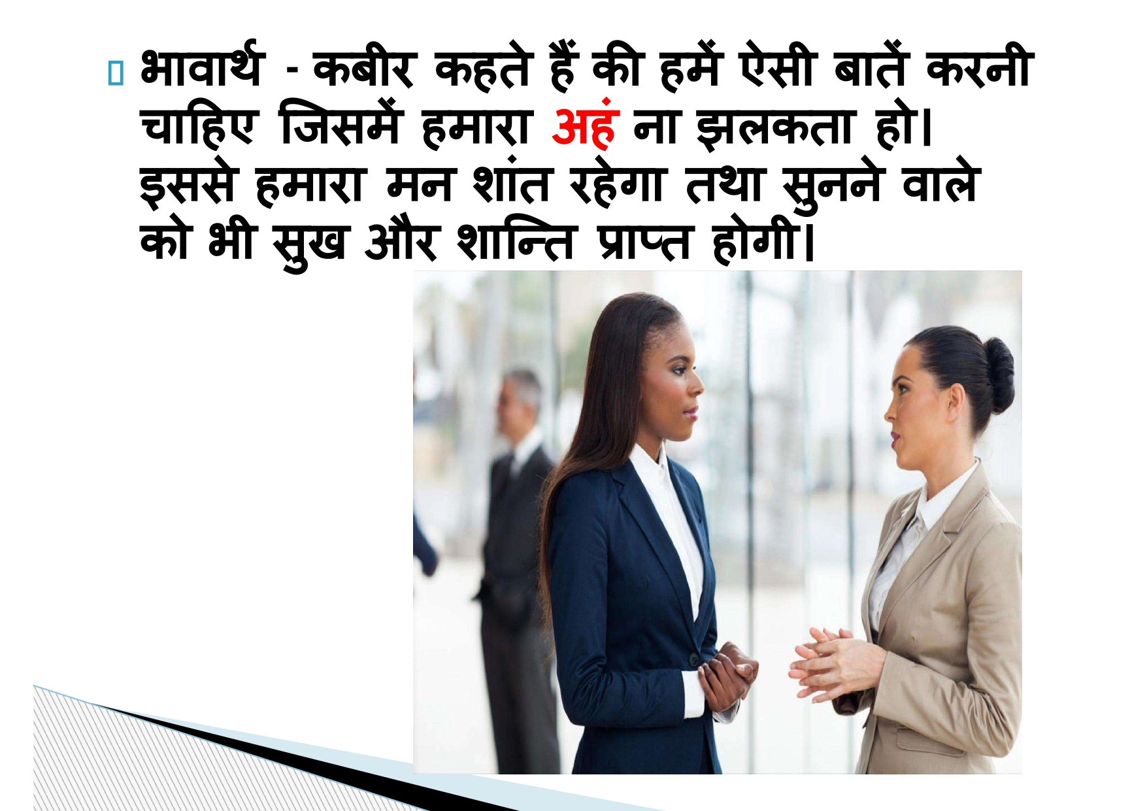
प्रसंग -: प्रस्तुत साखी हमारी हिंदी पाठ्य पुस्तक ‘स्पर्श ‘ से ली गई है। इस साखी के कवि ‘कबीरदास ‘जी है। इसमें कबीर ने मीठी बोली बोलने और दूसरों को दुःख न देने की बात कही है ।
व्याख्या -: इसमें कबीरदास जी कहते है कि हमें अपने मन का अहंकार त्याग कर ऐसी भाषा का प्रयोग करना चाहिए
जिसमे हमारा अपना तन मन भी सवस्थ रहे
और दूसरों को भी कोई कष्ट न हो अर्थात
दूसरों को भी सुख प्राप्त हो।

Slide 8
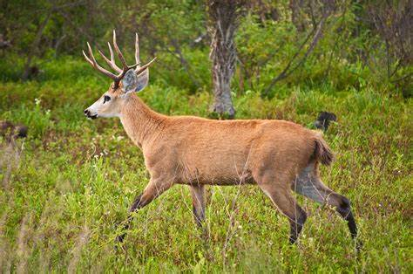
कस्तूरी कुंडली बसै ,मृग ढूँढै बन माँहि।
ऐसैं घटि- घटि राँम है , दुनियां देखै नाँहिं।।
शब्दार्थ : -
कुंडली – नाभि
मृग – हिरण
घटि घटि – कण कण

Slide 9
प्रसंग -: प्रस्तुत साखी हमारी हिंदी पाठ्य पुस्तक ‘स्पर्श ‘ से ली गई है। इसके कवी कबीरदास जी है इसमें कबीर कहते है कि संसार के लोग कस्तूरी हिरण की तरह हो गए है जिस तरह हिरण कस्तूरी प्राप्ति के लिए इधर उधर भटकता रहता है उसी तरह लोग भी ईश्वर प्राप्ति के लिए भटक रहे है।
व्याख्या -: कबीरदास जी कहते है कि जिस प्रकार एक हिरण कस्तूरी की खुशबु को जंगल में ढूंढ़ता फिरता है जबकि वह सुगंध उसी की नाभि में विद्यमान होती है परन्तु वह इस बात से बेखबर होता है, उसी प्रकार संसार के कण कण में ईश्वर विद्यमान है और मनुष्य इस बात से बेखबर ईश्वर को देवालयों और तीर्थों में ढूंढ़ता है। कबीर जी कहते है कि अगर ईश्वर को ढूंढ़ना ही है तो अपने मन में ढूंढो।

Slide 10
जब मैं था तब हरि नहीं ,अब हरि हैं मैं नांहि।
सब अँधियारा मिटी गया , जब दीपक देख्या माँहि।।
शब्दार्थ : -
मैं – अहम् ( अहंकार )
हरि – परमेश्वर
अँधियारा – अंधकार

Slide 11
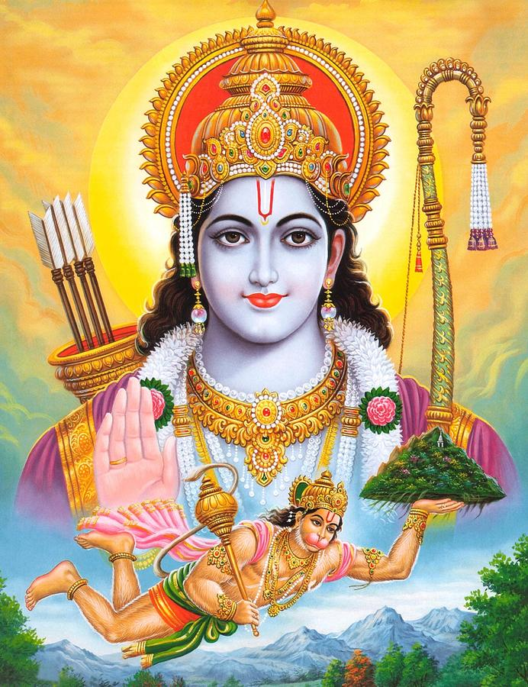

प्रसंग -: प्रस्तुत साखी हमारी हिंदी पाठ्य पुस्तक ‘स्पर्श ‘ से ली गई है। इस साखी के कवि कबीरदास जी हैं। इसमें कबीर जी मन में अहम् या अहंकार के मिट जाने के बाद मन में परमेश्वर के वास की बात कहते है।
व्याख्या -: कबीर जी कहते हैं कि जब इस हृदय में ‘मैं’ अर्थात मेरा अहंकार था तब इसमें परमेश्वर का वास नहीं था परन्तु अब हृदय में अहंकार नहीं है तो इसमें प्रभु का वास है। जब परमेश्वर नमक दीपक के दर्शन हुए तो अज्ञान रूपी अहंकार का विनाश हो गया।

Slide 12
बोधात्मक ज्ञान परख प्रश्न
कबीरदास जी के अनुसार, हमें अपनी भाषा में किस प्रकार की विशेषता रखनी चाहिए और क्यों?
कबीरदास जी द्वारा दिए गए पहले काव्यांश में "आपना तन सीतल करै" का क्या अर्थ है?
कस्तूरी और हिरण के उदाहरण में कबीरदास जी क्या संदेश देना चाहते हैं?
कबीरदास जी का कहना है कि ईश्वर को कहाँ ढूँढ़ना चाहिए? उनका क्या दृष्टिकोण है?
कबीरदास जी के तीसरे काव्यांश में 'मैं' और 'हरि' का संबंध किस प्रकार से व्यक्त किया गया है?
कबीरदास जी के अनुसार अहंकार का क्या प्रभाव होता है, और इसे कैसे मिटाना चाहिए?
"जब दीपक देख्या माँहि" के संदर्भ में कबीरदास जी का क्या तात्पर्य है?

Slide 13
कबीरदास जी के अनुसार, हमें अपनी भाषा में किस प्रकार की विशेषता रखनी चाहिए और क्यों?
  कबीरदास जी के अनुसार, हमें अपनी भाषा में सरल, सटीक और मीठी विशेषता रखनी चाहिए। ऐसी भाषा बोलनी चाहिए जिसमें न तो किसी का अहंकार बढ़े और न ही किसी को दुःख पहुंचे। इसका उद्देश्य यह है कि हमारी बोली से हम खुद भी शांति और संतोष का अनुभव करें और दूसरों को भी सुख मिले।
कबीरदास जी द्वारा दिए गए पहले काव्यांश में "आपना तन सीतल करै" का क्या अर्थ है?
  "आपना तन सीतल करै" का अर्थ है कि हमें ऐसी भाषा बोलनी चाहिए, जो हमारे मन और शरीर को शांति और सुख प्रदान करे। इससे हमारी आत्मा और तन दोनों शांत रहते हैं और दूसरों को भी सुख मिलता है। यहाँ "सीतल" से तात्पर्य शांति और ठंडक से है।
कस्तूरी और हिरण के उदाहरण में कबीरदास जी क्या संदेश देना चाहते हैं?
  कबीरदास जी कस्तूरी और हिरण के उदाहरण से यह संदेश देना चाहते हैं कि लोग ईश्वर को बाहर ढूंढ़ते रहते हैं, जैसे हिरण कस्तूरी की खुशबू को जंगल में खोजता है, जबकि वह खुशबू उसकी अपनी नाभि में होती है। इसी तरह, ईश्वर भी हर जगह विद्यमान है, लेकिन लोग इसे बाहर खोजने की बजाय अपने भीतर ढूंढ़ें।

Slide 14
कबीरदास जी का कहना है कि ईश्वर को कहाँ ढूँढ़ना चाहिए? उनका क्या दृष्टिकोण है?
  कबीरदास जी का कहना है कि ईश्वर को बाहर किसी देवालय या तीर्थ में नहीं, बल्कि अपने भीतर ढूंढ़ना चाहिए। ईश्वर हर जगह मौजूद हैं, और उनका वास्तविक स्थान हमारे हृदय में है। वे यह मानते हैं कि जब हम अपने भीतर की तलाश करते हैं, तो हमें ईश्वर की असल अनुभूति होती है।
कबीरदास जी के तीसरे काव्यांश में 'मैं' और 'हरि' का संबंध किस प्रकार से व्यक्त किया गया है?
  कबीरदास जी के तीसरे काव्यांश में 'मैं' (अहंकार) और 'हरि' (परमेश्वर) के बीच संबंध इस तरह से व्यक्त किया गया है कि जब 'मैं' अर्थात अहंकार हृदय में था, तब प्रभु का वास नहीं हो सकता था। परंतु जब अहंकार का विनाश हुआ और 'मैं' समाप्त हो गया, तब हृदय में प्रभु का वास हुआ। इसका अर्थ है कि आत्मा में प्रभु का अनुभव तभी होता है जब हम अपने अहंकार को मिटा देते हैं।

Slide 15
कबीरदास जी के अनुसार अहंकार का क्या प्रभाव होता है, और इसे कैसे मिटाना चाहिए?
  कबीरदास जी के अनुसार, अहंकार मनुष्य को सत्य और ईश्वर से दूर कर देता है। यह अज्ञान का कारण बनता है और जीवन में दुःख और विषमता उत्पन्न करता है। अहंकार को मिटाने के लिए हमें अपने मन को शांत और विनम्र रखना चाहिए और सच्चाई की ओर बढ़ना चाहिए। जब अहंकार नष्ट हो जाता है, तब प्रभु का वास हृदय में होता है।
"जब दीपक देख्या माँहि" के संदर्भ में कबीरदास जी का क्या तात्पर्य है?
  "जब दीपक देख्या माँहि" का तात्पर्य है कि जैसे दीपक अंधकार को दूर करता है, वैसे ही जब हृदय में अहंकार समाप्त हो जाता है, तब परमेश्वर का ज्ञान और प्रकाश उसमें समाहित होता है। इस तात्पर्य से कबीरदास जी यह समझाना चाहते हैं कि अज्ञान रूपी अंधकार को केवल ज्ञान और सत्य ही समाप्त कर सकते हैं, और यह ज्ञान हमारे भीतर से ही उत्पन्न होता है।

Slide 16
सुखिया सब संसार है , खायै अरु सोवै।
दुखिया दास कबीर है , जागै अरु रोवै।।
शब्दार्थ : -
सुखिया – सुखी
अरु – अज्ञान रूपी अंधकार
सोवै – सोये हुए
दुखिया – दुःखी
रोवै – रो रहे

Slide 17
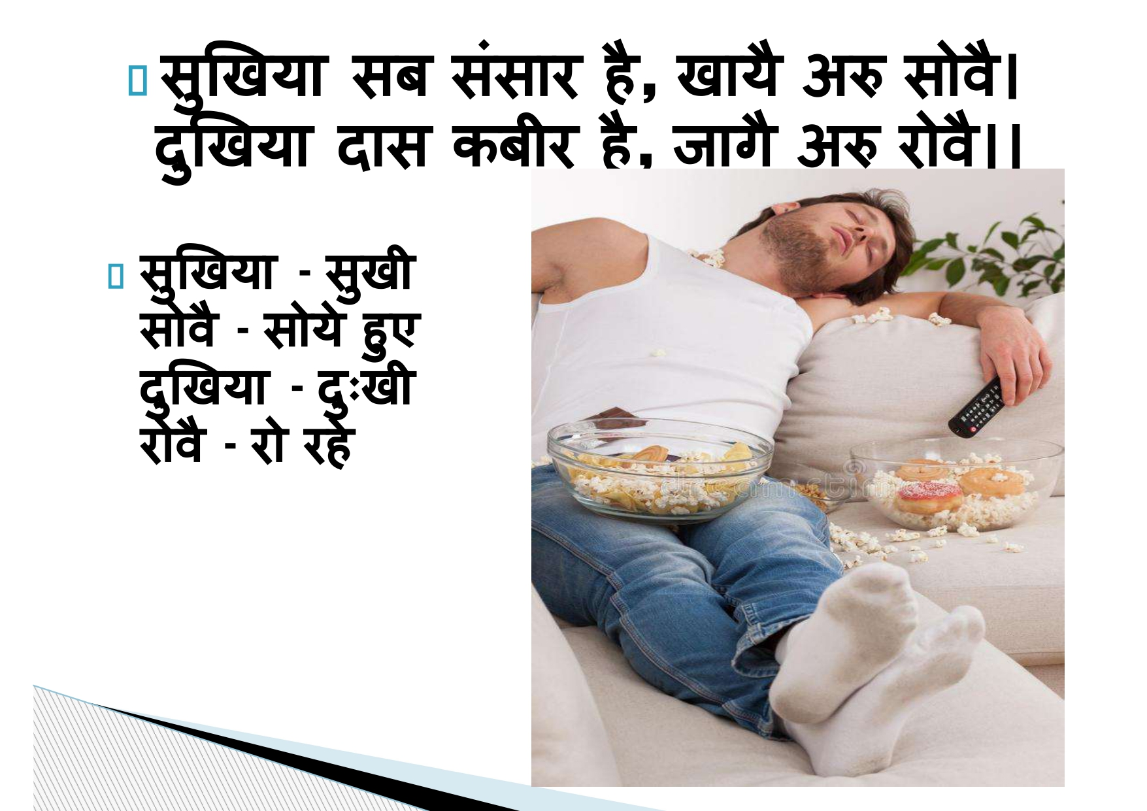
प्रसंग -: प्रस्तुत साखी हमारी हिंदी पाठ्य पुस्तक ‘स्पर्श ‘ से ली गई है। इस साखी के कवि कबीरदास जी है। इसमें कबीर जी अज्ञान रूपी अंधकार में सोये हुए मनुष्यों को देखकर दुःखी हैं और रो रहे है हैं।
व्याख्या -: कबीरदास के अनुसार ये संसार के
लोग सुखी हैं, क्योंकि ये केवल खाने और सोने
करते हैं । अज्ञान रूपी अंधकार में डूबे हुए हैं
अपनी मृत्यु आदि से भी अनजान सोये हुये हैं।
ये सब देख कर कबीर दुखी हैं और वे रो रहे हैं।
वे प्रभु को पाने की आशा में हमेशा चिंता में जागते
रहते हैं।

Slide 18
बिरह भुवंगम तन बसै , मंत्र न लागै कोइ।
राम बियोगी ना जिवै ,जिवै तो बौरा होइ।।
शब्दार्थ : -
बिरह – बिछड़ने का गम
भुवंगम – भुजंग , साँप
बौरा – पागल

Slide 19
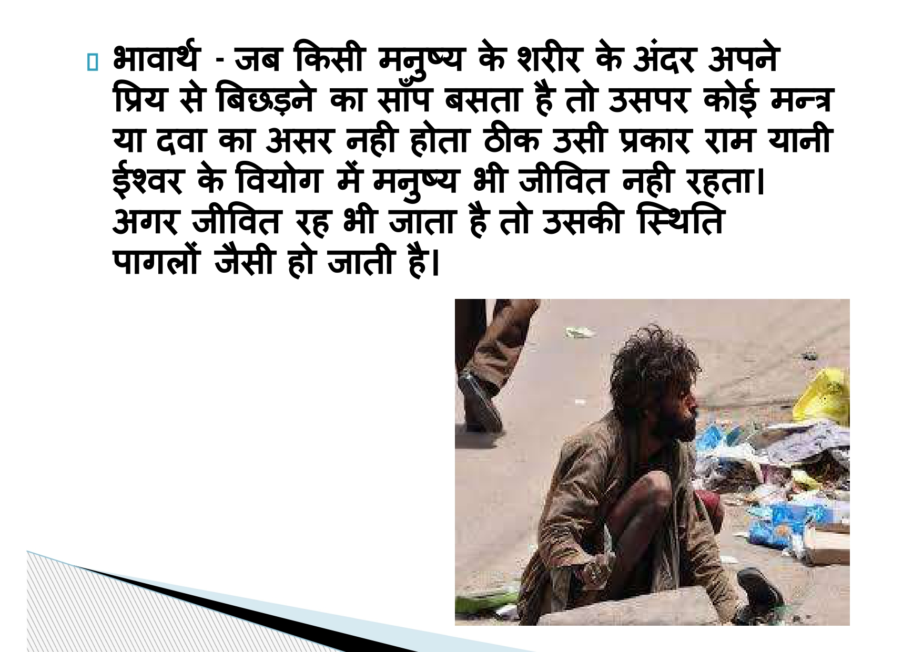
प्रसंग -: प्रस्तुत साखी हमारी हिंदी पाठ्य पुस्तक ‘स्पर्श ‘ से ली गयी है। इस साखी के कवि कबीरदास जी हैं। इसमें कबीर कहते हैं कि ईश्वर के वियोग में मनुष्य जीवित नहीं रह सकता और अगर रह भी जाता है तो वह पागल हो जाता है।
व्याख्या -: कबीरदास जी कहते हैं कि जब मनुष्य के मन में अपनों के बिछड़ने का गम सांप बन कर लोटने लगता है
तो उस पर न कोई मन्त्र असर करता है और न ही
कोई दवा असर करती है। उसी तरह राम अर्थात
ईश्वर के वियोग में मनुष्य जीवित नहीं रह सकता
और यदि वह जीवित रहता भी है तो उसकी
स्थिति पागलों जैसी हो जाती है।

Slide 20
निंदक नेड़ा राखिये , आँगणि कुटी बँधाइ।
बिन साबण पाँणीं बिना , निरमल करै सुभाइ।।
शब्दार्थ : -
निंदक – निंदा करने वाला
नेड़ा – निकट
आँगणि – आँगन
साबण – साबुन
निरमल – साफ़
सुभाइ – स्वभाव

Slide 21
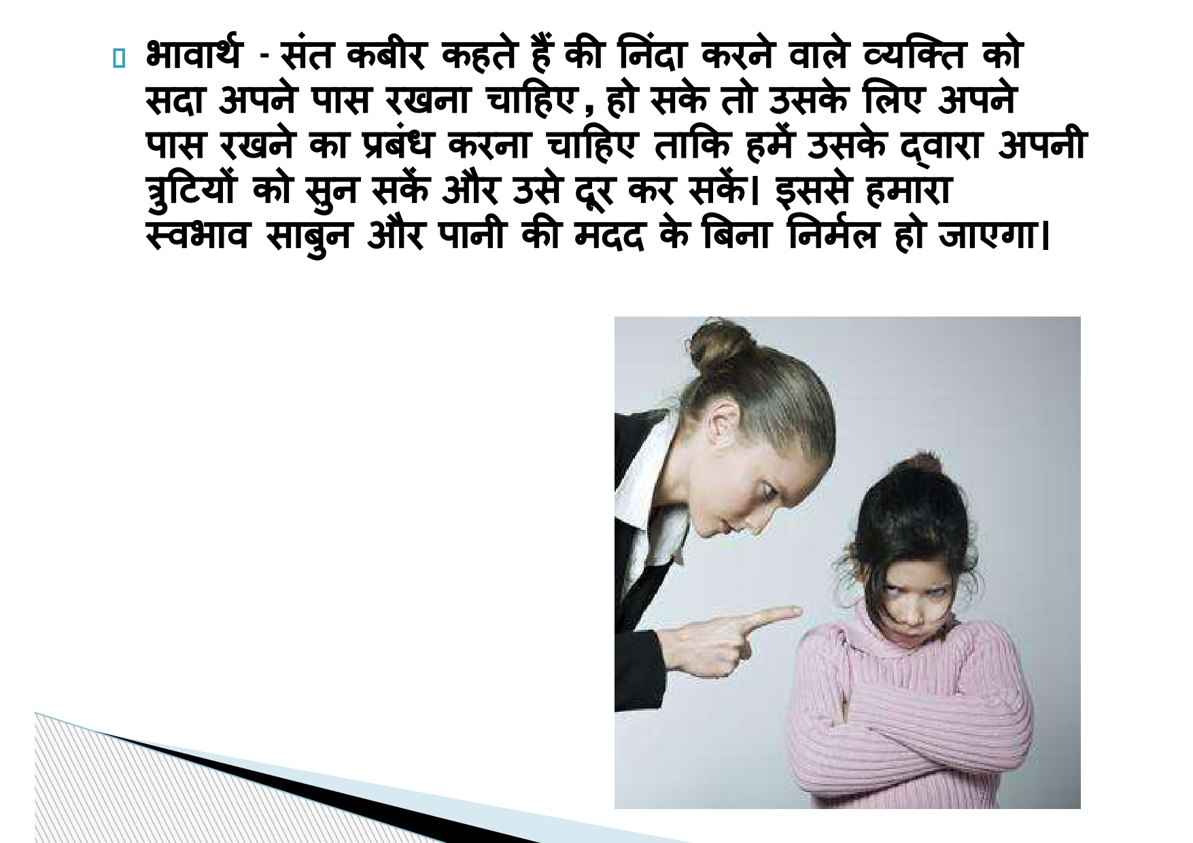
प्रसंग-: प्रस्तुत साखी हमारी हिंदी पाठ्य पुस्तक ‘स्पर्श ‘ से ली गई है। इस साखी के कवी कबीदास जी हैं। इसमें कबीरदास जी निंदा करने वाले व्यक्तियों को अपने पास रखने की सलाह देते हैं ताकि आपके स्वभाव में सकारात्मक परिवर्तन आ सके।
व्याख्या -: इसमें कबीरदास जी कहते हैं कि हमें
हमेशा निंदा करने वाले व्यक्तिओं को अपने निकट
रखना चाहिए। हो सके तो अपने आँगन में ही
उनके लिए घर बनवा लेना चाहिए अर्थात हमेशा
अपने आस पास ही रखना चाहिए। ताकि हम
उनके द्वारा बताई गई हमारी गलतिओं को सुधर
सकें। इससे हमारा स्वभाव बिना साबुन और पानी
की मदद के ही साफ़ हो जायेगा।

Slide 22
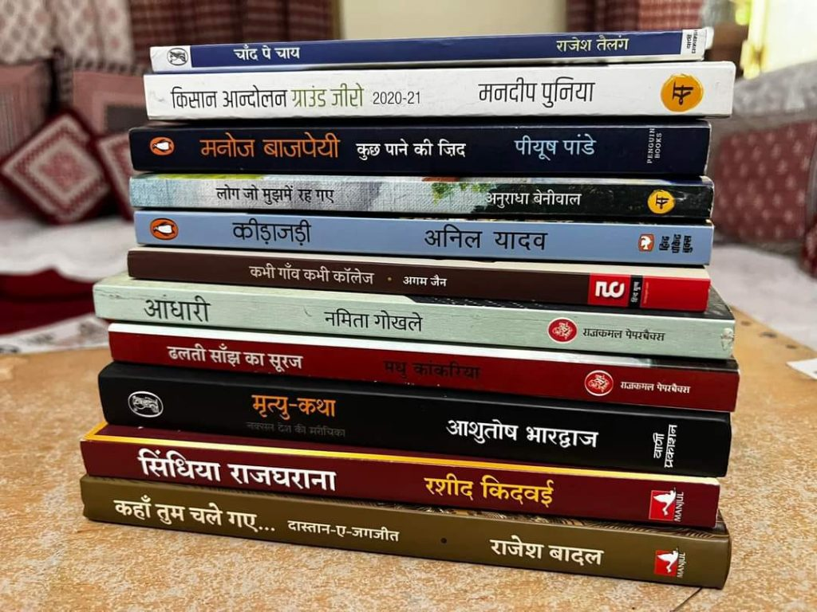
पोथी पढ़ि – पढ़ि जग मुवा , पंडित भया न कोइ।
ऐकै अषिर पीव का , पढ़ै सु पंडित होइ।
शब्दार्थ : -
पोथी – पुस्तक
मुवा – मरना
भया – बनना
अषिर – अक्षर
पीव – प्रिय/प्रेम

Slide 23
प्रसंग -: प्रस्तुत साखी हमारी हिंदी पाठ्य पुस्तक ‘स्पर्श ‘ से ली गई है। इस साखी के कवि कबीरदास जी हैं। इसमें कबीर जी पुस्तक ज्ञान को महत्त्व न देकर ईश्वर – प्रेम को महत्त्व देते हैं।
व्याख्या -: कबीर जी कहते है कि इस संसार में मोटी – मोटी पुस्तकें (किताबें ) पढ़ कर कई मनुष्य मर गए परन्तु कोई भी मनुष्य पंडित (ज्ञानी ) नहीं बन सका। यदि किसी व्यक्ति ने ईश्वर
नामक प्रेम का एक भी अक्षर पढ़ लिया
होता तो वह पंडित बन जाता अर्थात ईश्वर
प्रेम ही एक सच है इसे जानने वाला ही
वास्तविक ज्ञानी है।

Slide 24
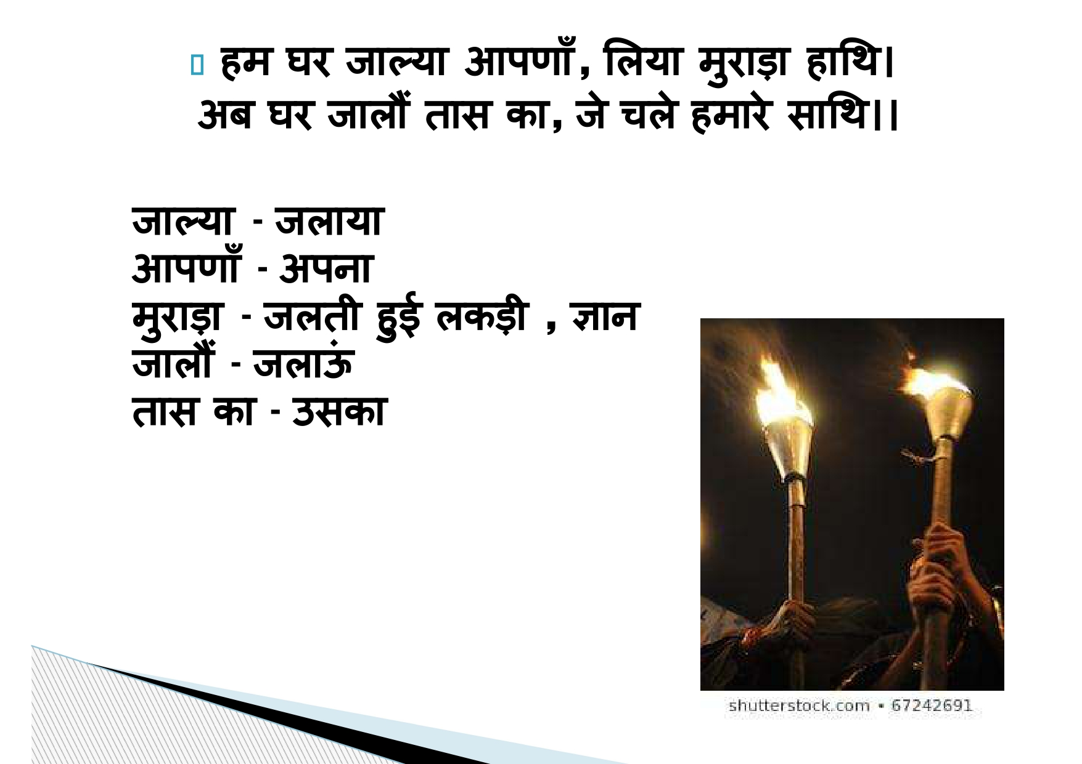
हम घर जाल्या आपणाँ , लिया मुराड़ा हाथि।
अब घर जालौं तास का, जे चलै हमारे साथि।।
शब्दार्थ : -
जाल्या – जलाया
आपणाँ – अपना
मुराड़ा – जलती हुई
लकड़ी /ज्ञान
जालौं – जलाऊं
तास का – उसका

Slide 25
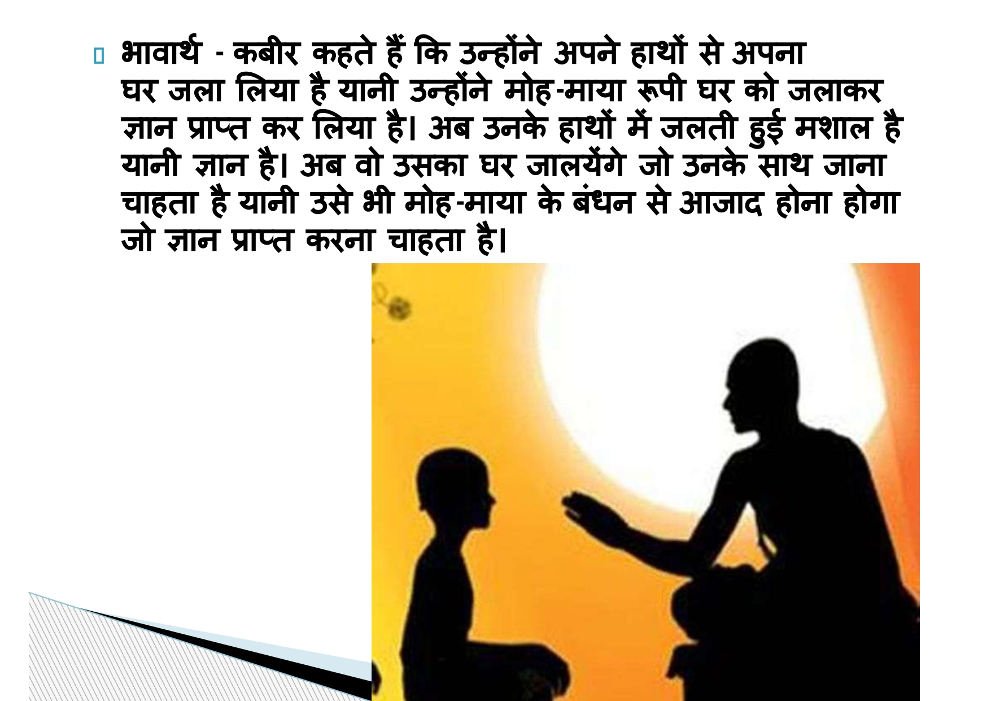
प्रसंग -: प्रस्तुत साखी हमारी हिंदी पाठ्य पुस्तक ‘स्पर्श ‘ से ली गई है। इस साखी के कवि कबीरदास जी हैं। इसमें कबीर मोह – माया रूपी घर को जला कर अर्थात त्याग कर ज्ञान को प्राप्त करने की बात करते हैं।
व्याख्या -: कबीर जी कहते हैं कि उन्होंने अपने हाथों से अपना घर जला दिया है अर्थात उन्होंने मोह -माया रूपी घर को जला कर ज्ञान प्राप्त कर लिया है। अब उनके हाथों में जलती हुई मशाल ( लकड़ी ) है
यानि ज्ञान है। अब वे उसका घर जलाएंगे जो उनके साथ
चलना चाहता है अर्थात उसे भी मोह – माया से मुक्त होना
होगा जो ज्ञान प्राप्त करना चाहता है।

Slide 26
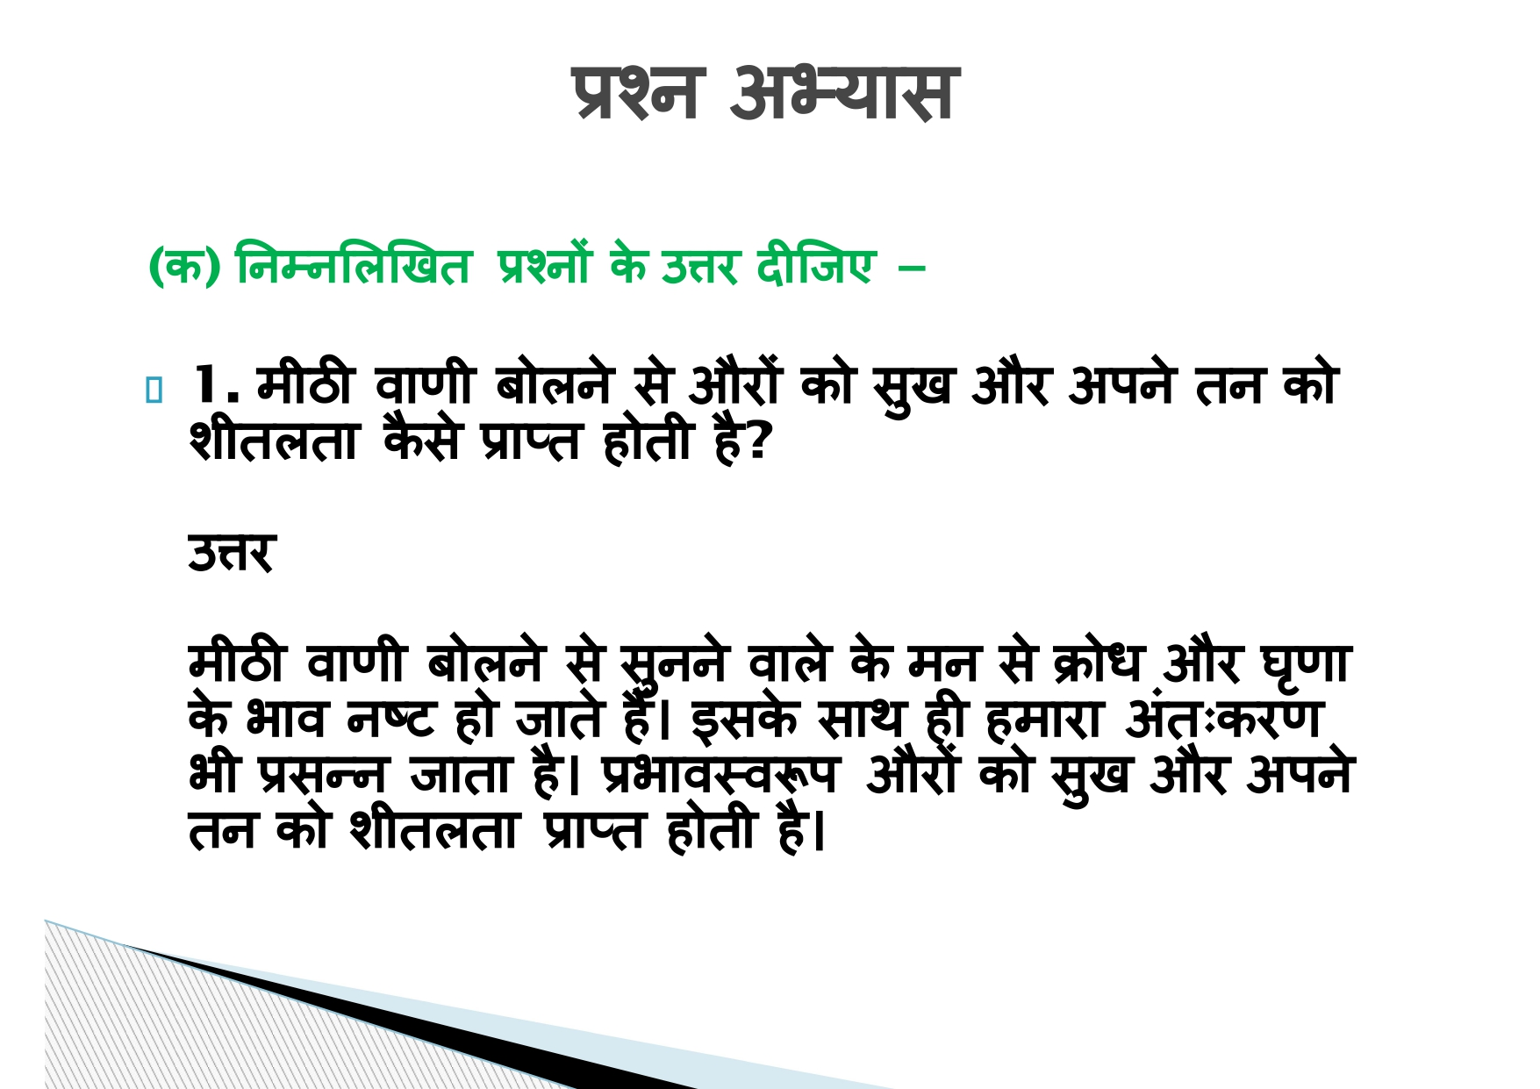

Slide 27
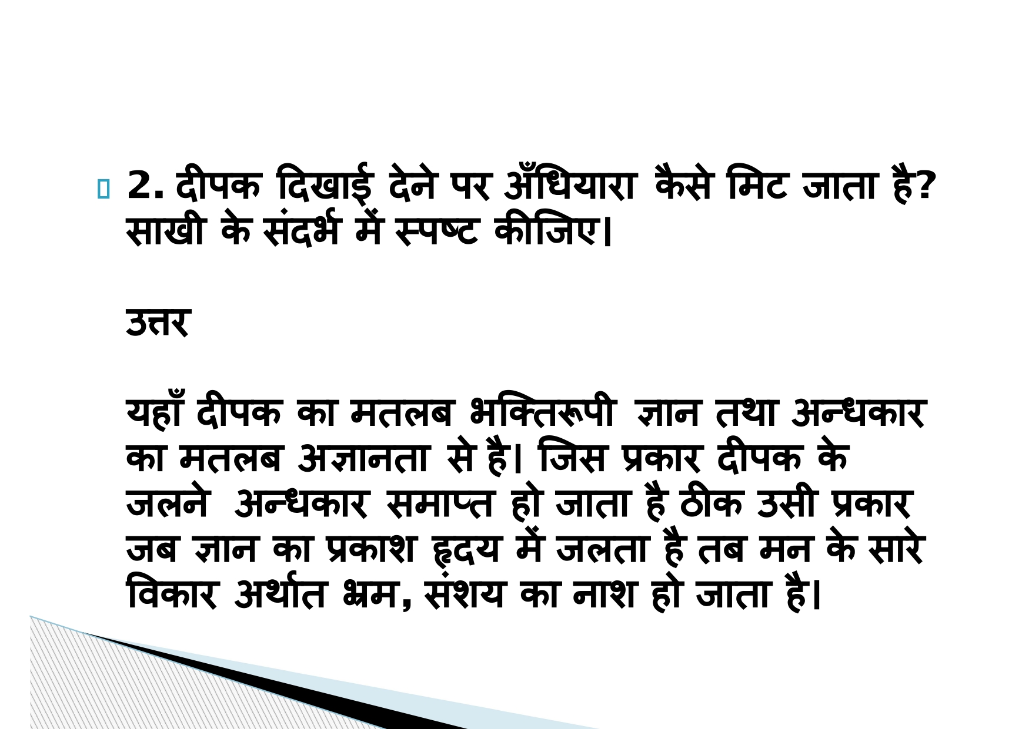

Slide 28
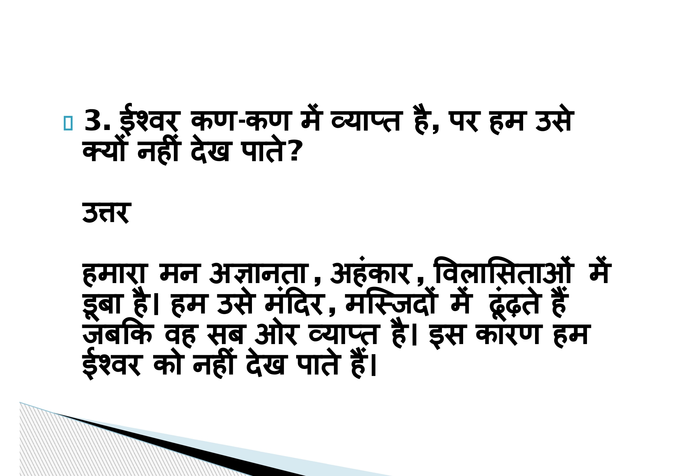

Slide 29
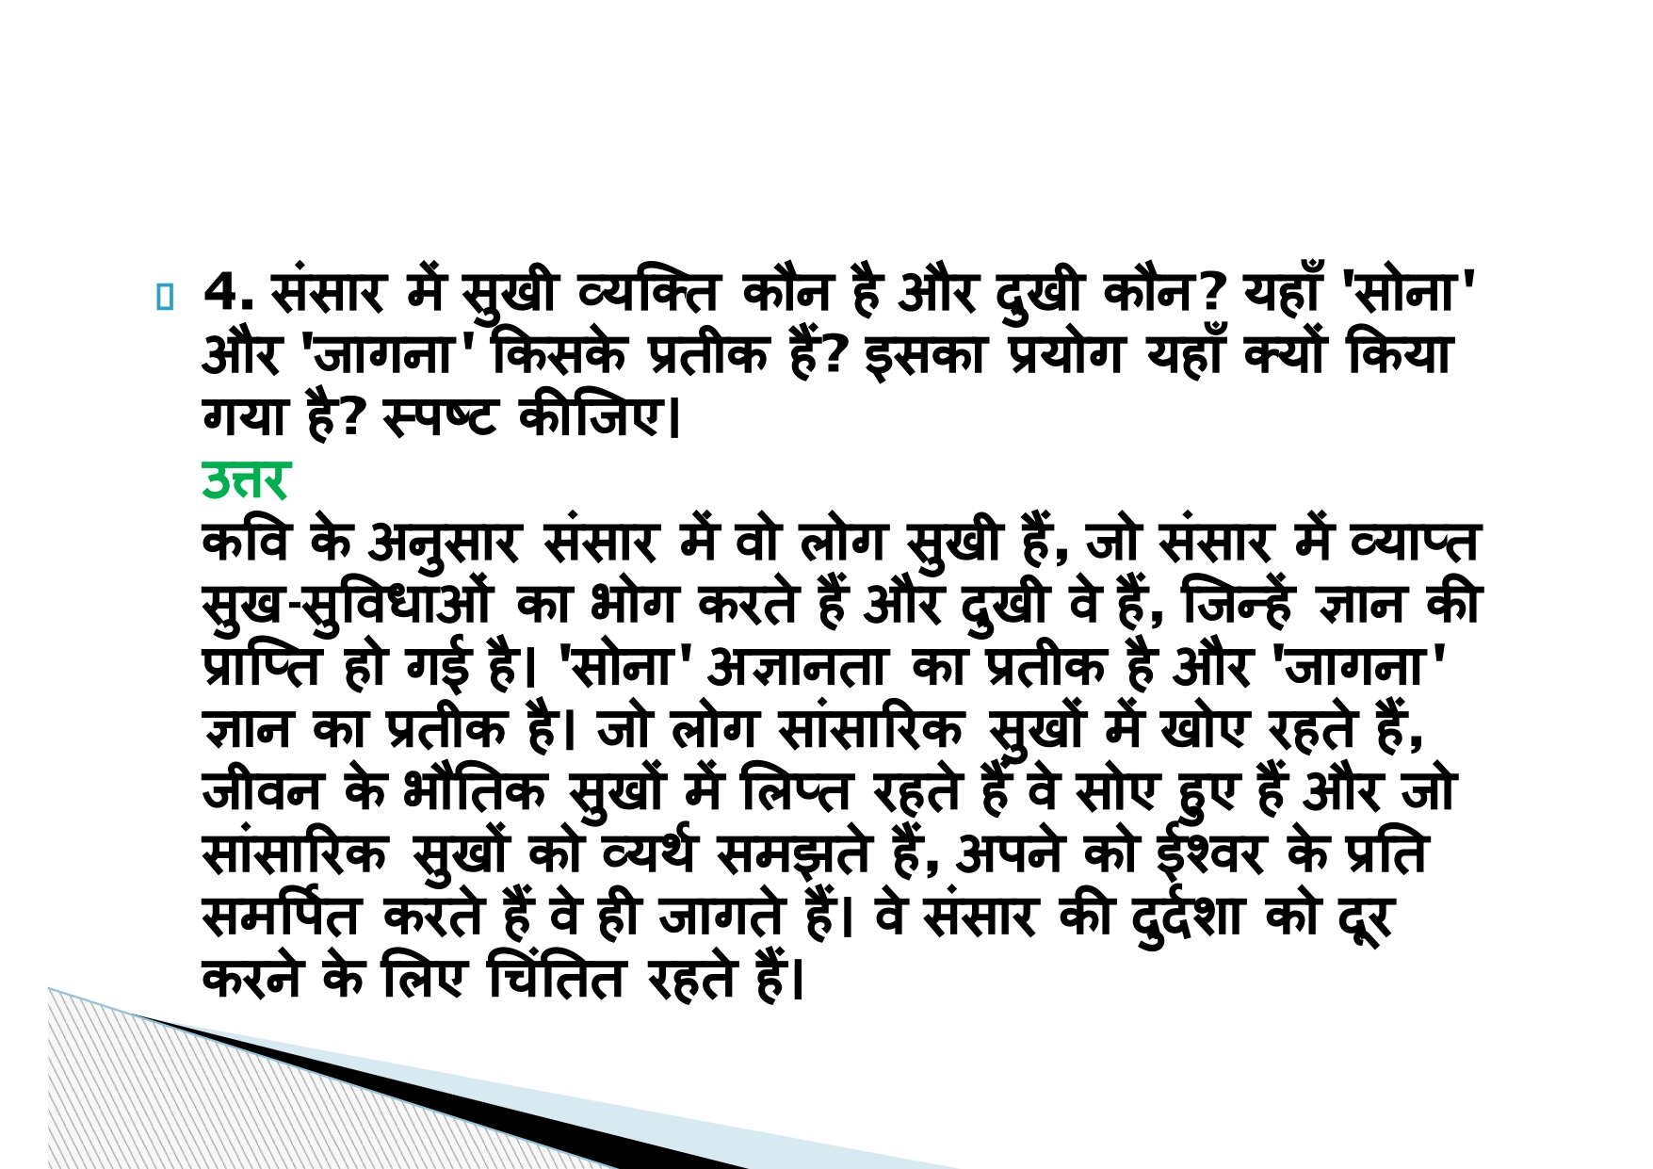

Slide 30
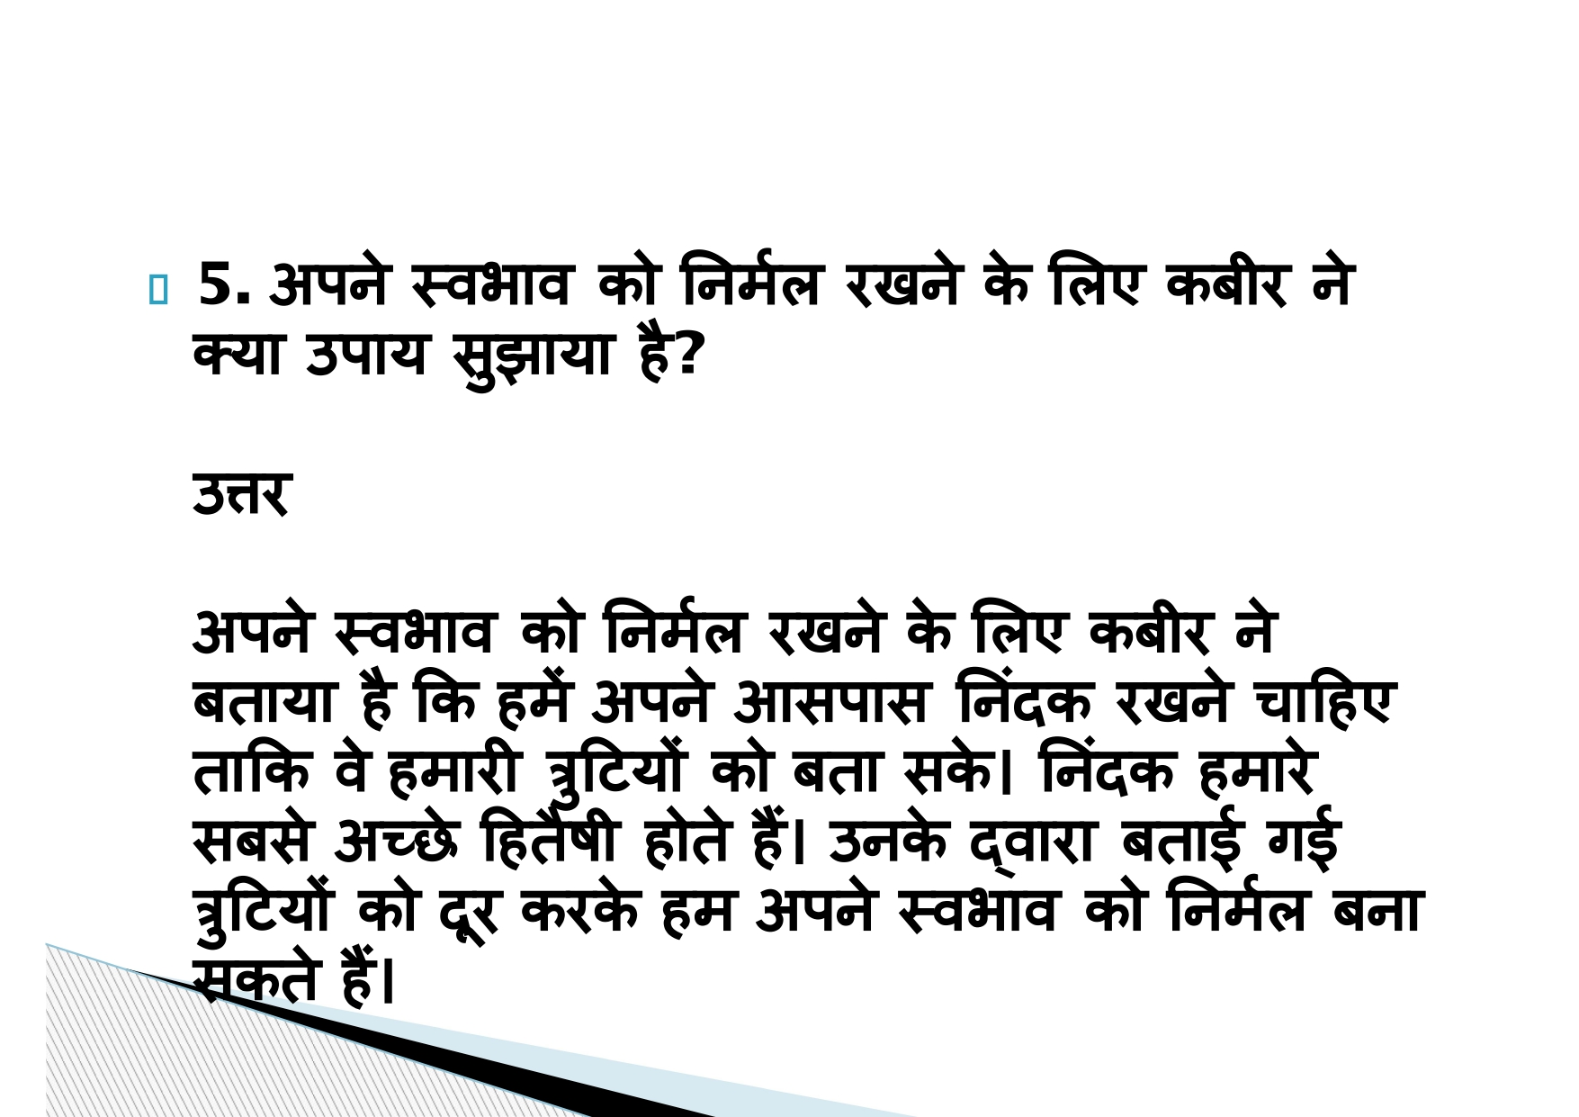

Slide 31
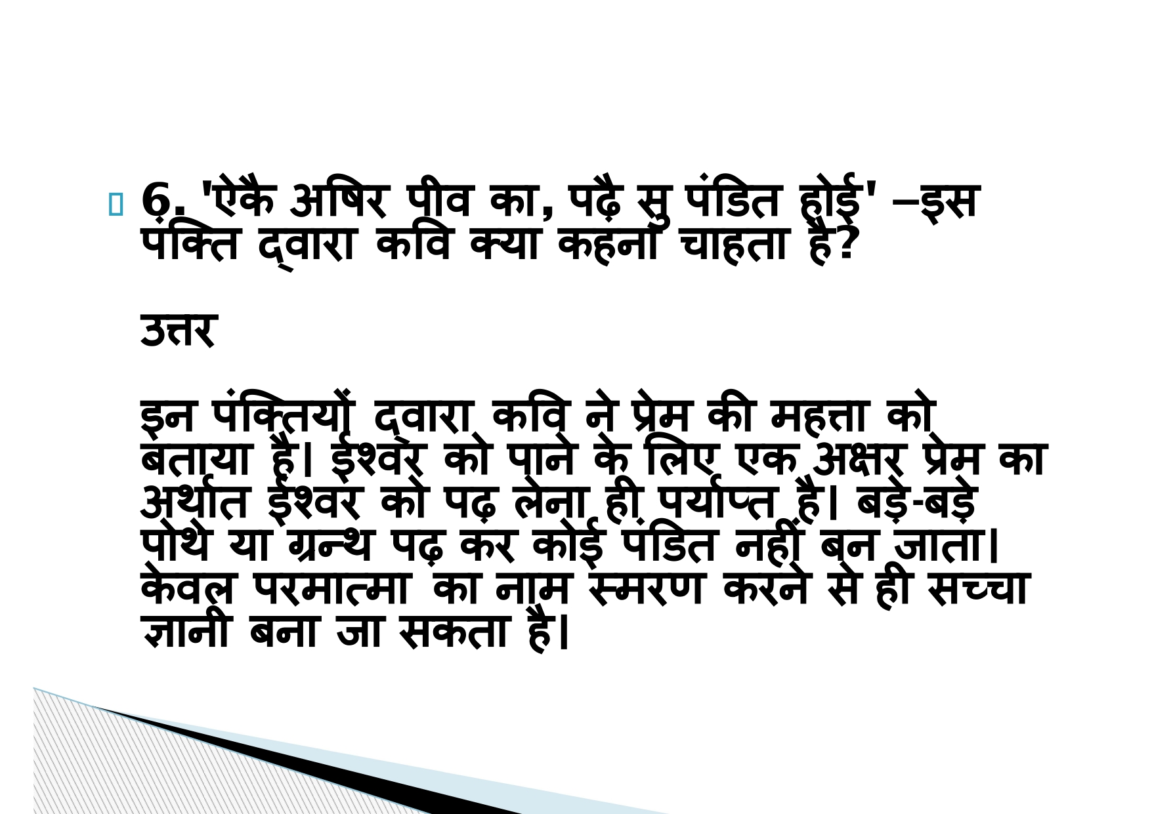

Slide 32
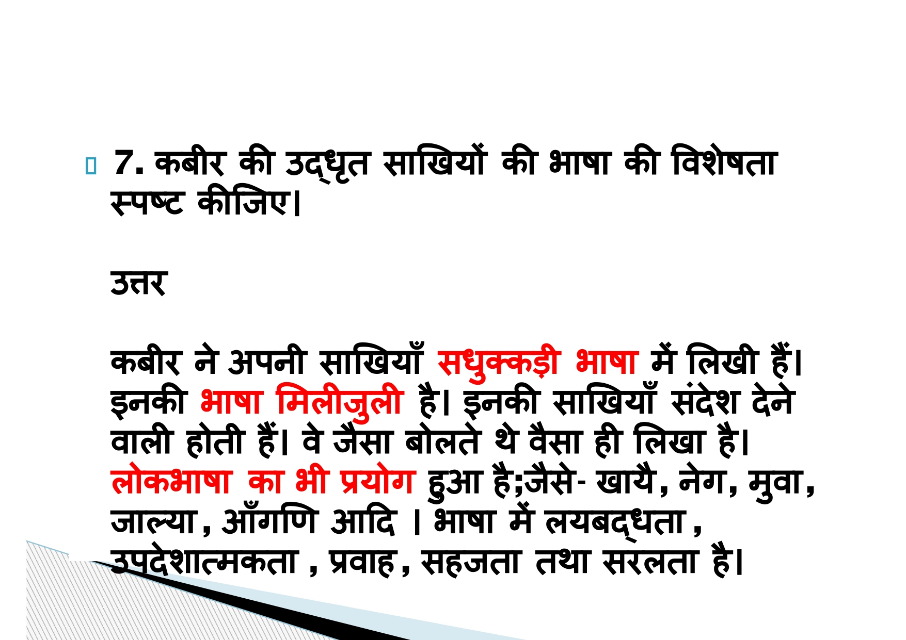

Slide 33
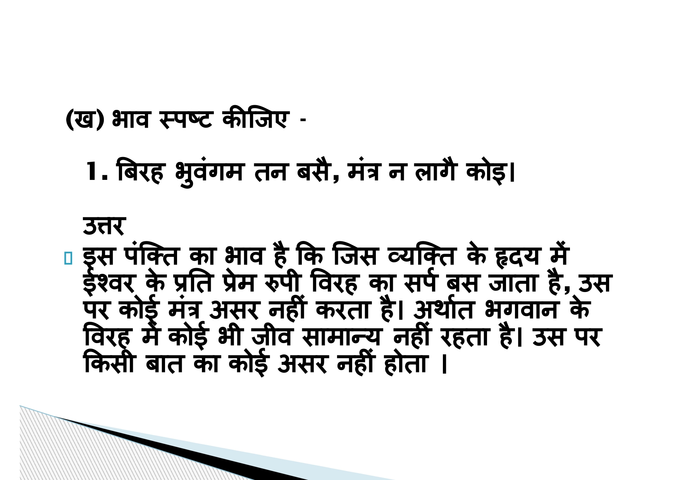

Slide 34
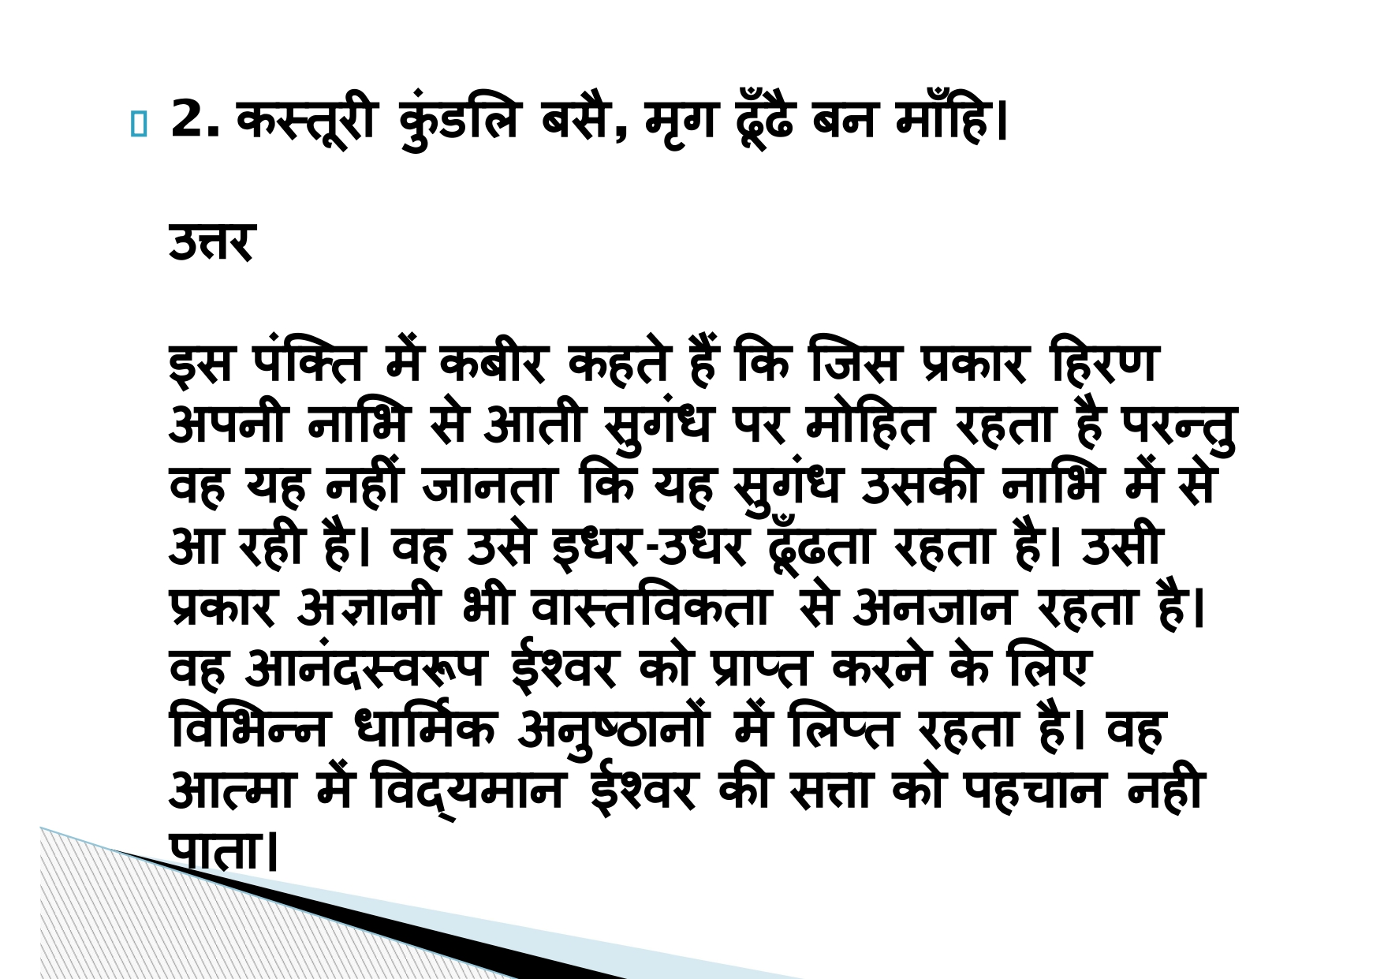

Slide 35
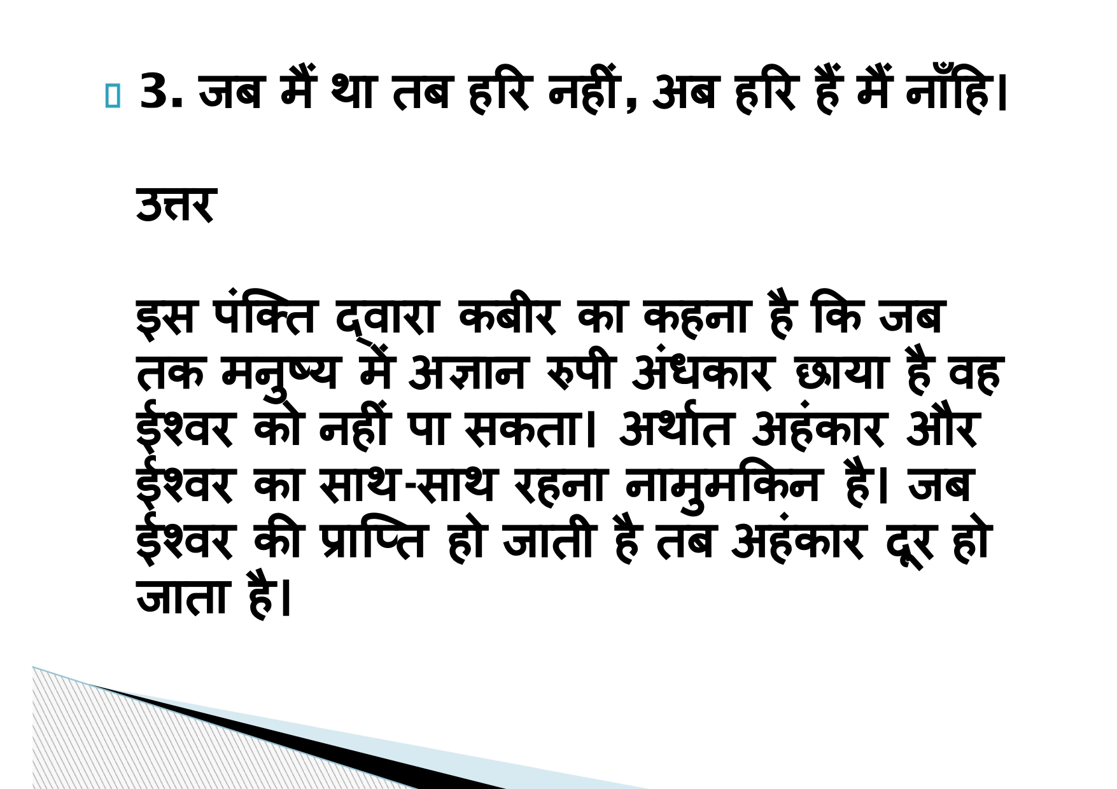

Slide 36
